Slide 1

实型
（小数类型）
周磊

Slide 2

C语言
整数类型
知识回顾 新课导入 目标及重难点 新授 总结与合作探究 作业 限时检测

Slide 3
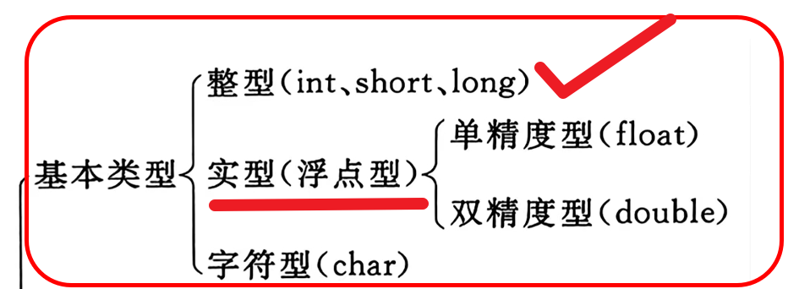
C语言
知识回顾 新课导入 目标及重难点 新授 总结与合作探究 作业 限时检测

Slide 4
C语言
分类
使用
目标：
知识回顾 新课导入 目标及重难点 新授 总结与合作探究 作业 限时检测

Slide 5
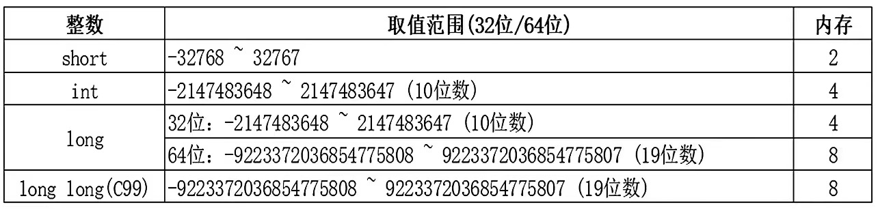
C语言
小数=实数=浮点数
一、小数概述
小数 | 取值范围（32位/64位） | 内存
float | -1.17549435E-38 ~3.40282347E+38 | 4
double | -2.2250738585072014E-308~1.7976931348623157E+308 | 8
知识回顾 新课导入 目标及重难点 新授 总结与合作探究 作业 限时检测

Slide 6
C语言
二、定义小数类型-float
float单精度小数（精确度小数点后6位）
win占4字节（32位）
float a = 3.14F 或者 float a = 3.14f
printf(“%f\n”,a) ➔ 3.140000
如果只想保留两位？ ➔ printf(“%.2f\n”,a)
如果想保留4位呢？
知识回顾 新课导入 目标及重难点 新授 总结与合作探究 作业 限时检测

Slide 7
C语言
二、定义小数类型-double
double双精度小数（精确到小数点后15位）
win占8字节（308位）
double b = 3.78; 后面不需要加F因为默认是此类型
打印的时候不能直接printf(“%f\n”,b) ❌ 因为f表示float这个小数
printf(“%lf\n”,b) ➔ 3.780000
如果只想保留两位？ ➔ printf(“%.2lf\n”,b)
如果想保留4位呢？
知识回顾 新课导入 目标及重难点 新授 总结与合作探究 作业 限时检测

Slide 8
C语言
三、测量小数类型占用字节
printf(“%d\n”,sizeof(float))或者
printf(“%d\n”,sizeof(a)) ➔ 4
printf(“%d\n”,sizeof(double))或者
printf(“%d\n”,sizeof(b)) ➔ 8
知识回顾 新课导入 目标及重难点 新授 总结与合作探究 作业 限时检测

Slide 9
C语言
四、注意点
小数的数据类型无法跟unsigned组合使用
unsigned double d = 3.78; ❌
知识回顾 新课导入 目标及重难点 新授 总结与合作探究 作业 限时检测

Slide 10
总结
定义小数类型
不同类型所占内存和表示范围不一样，有编译器决定，可以用sizeof来确定
小数的取值范围比整数大
C语言中的小数默认是double类型
知识回顾 新课导入 目标及重难点 新授 总结与合作探究 作业 限时检测

Slide 11
作业
每一种小数类型的定义和打印在自己电脑上写10遍，变量名和值自定。
知识回顾 新课导入 目标及重难点 新授 总结与合作探究 作业 限时检测

Slide 12
限时检测
小数的默认类型是float。( )
知识回顾 新课导入 目标及重难点 新授 总结与合作探究 作业 限时检测

